Slide 1
第三讲 微分中值定理与
导数的应用
习题课
内容提要
典型例题

Slide 2
一、内容提要
1. 理解罗尔(Rolle) 定理和拉格朗日(Lagrange)
定理.
2. 了解柯西(Cauchy)定理和泰勒(Tayloy)定理.
3. 理解函数的极值概念,掌握用导数判断函数
的单调性和求极值的方法.

Slide 3
4. 会用导数判断函数图形的凹凸性,会求拐点,
会描绘函数的图形(包括水平,铅直和斜渐近线).
会求解最大值和最小值的应用问题.
5. 会用洛必达(L,Hospital)法则求不定式的极限.
6. 了解曲率和曲率半径的概念并会计算曲率和
曲率半径.

Slide 4

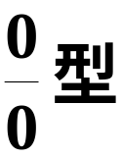
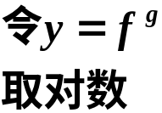


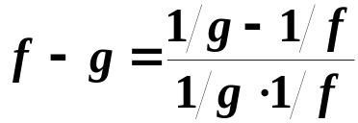
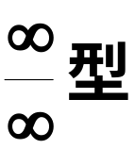

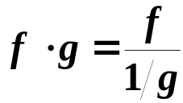


一、内容提要
洛必达法则
Cauchy
中值定理
Lagrange
中值定理
Rolle
定理
单调性,极值与最值,
凹凸性,拐点,函数
图形的描绘;
曲率;求根方法.
导数的应用
Taylor
中值定理
常用的
泰勒公式

Slide 5


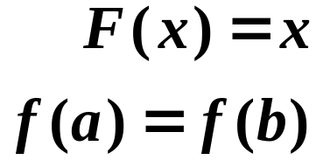

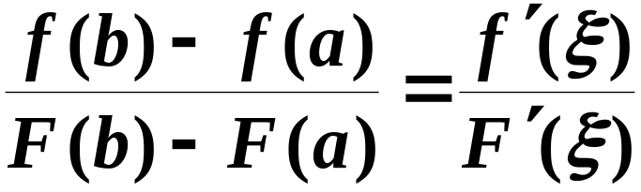
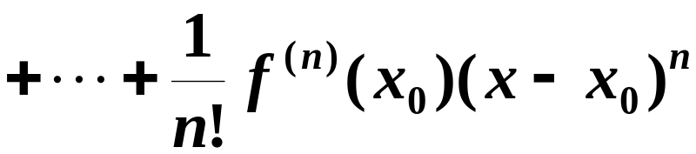
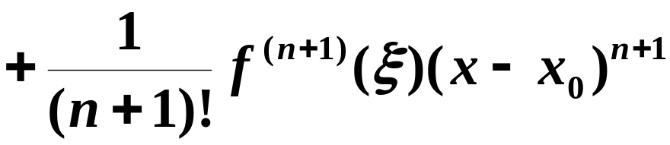
1.微分中值定理及其相互关系
罗尔定理
拉格朗日中值定理
f
(
b
)
−
f
(
a
)
f
′
(
ξ
)
=
b
−
a
n
=
0
柯西中值定理
泰勒中值定理
f
(
x
)
=
f
(
x
)
+
f
′
(
x
)(
x
−
x
)
0
0
0

Slide 6
2. 微分中值定理的主要应用
(1) 研究函数或导数的性态
(2) 证明方程根的存在性
(3) 证明恒等式或不等式
(4) 证明有关中值问题的结论

Slide 7
3.有关中值问题的解题方法
利用
逆向思维,
设辅助函数.
一般解题方法:
  证明含一个中值的等式或根的存在,
  多用罗尔定理,
(1)
  可用原函数法找辅助函数.
(2)
若结论中涉及到含中值的两个不同函数,可考虑用
柯西中值定理.
(3)
若结论中含两个或两个以上的中值,
必须多次应用
中值定理.
(4)
若已知条件中含高阶导数,
多考虑用泰勒公式,
有时也可考虑
对导数用中值定理.
(5) 若结论为不等式 , 要注意适当放大或缩小的技巧.

Slide 8
4.导数应用
(1) 研究函数的性态:
增减,
极值,
凹凸,
拐点,
渐近线,
曲率
(2) 解决最值问题
目标函数的建立
最值的判别问题
(3)其他应用:
求不定式极限;
几何应用;
相关变化率;
证明不等式;
研究方程实根等.

Slide 9



二、典型例题
例 证明方程
在(0,1)内至少有一实根
[分析]
如令
则
的符号不易判别
不便使用介值定理
用 Rolle 定理来证
证
令
则
且
故由Rolle 定理知
即
在(0,1)内有一实根

Slide 10

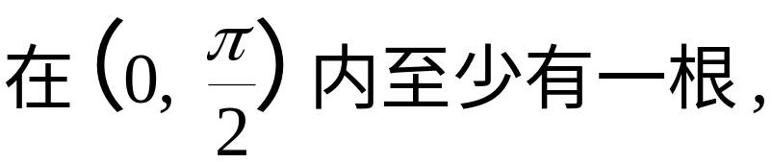

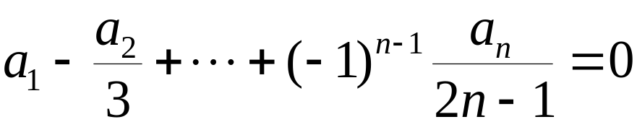
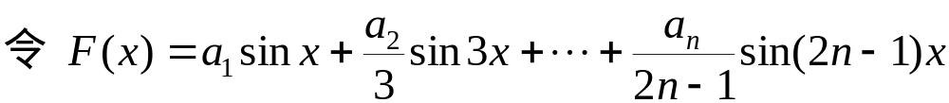
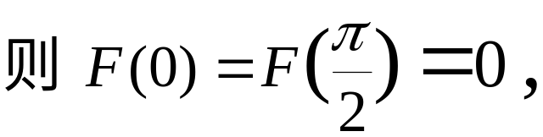
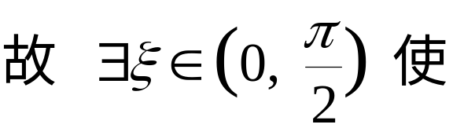
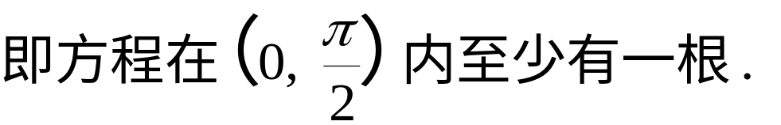
练习
证：
且满足罗尔定理其它条件,

Slide 11
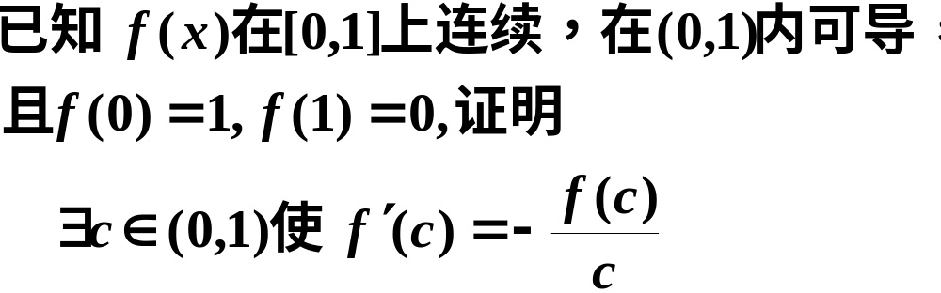



例
提示：
满足Rolle 定理的条件

Slide 12
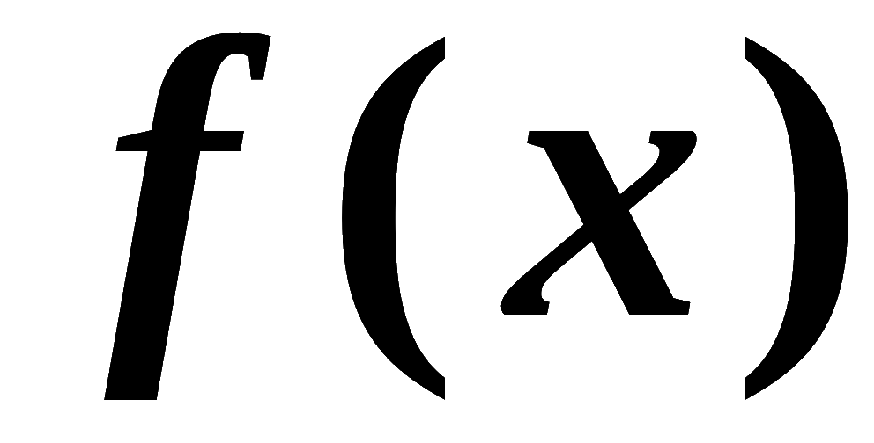
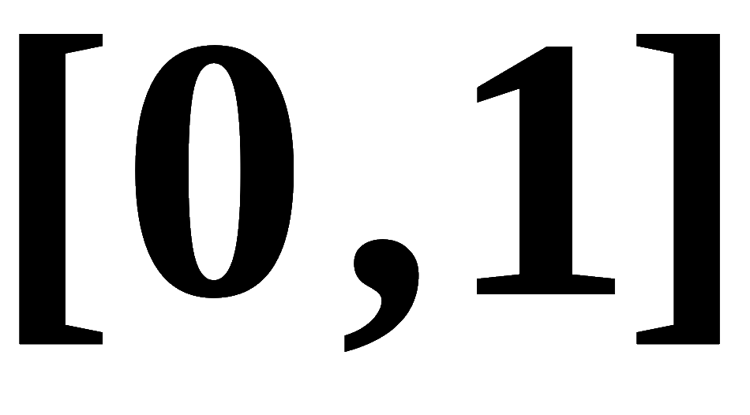
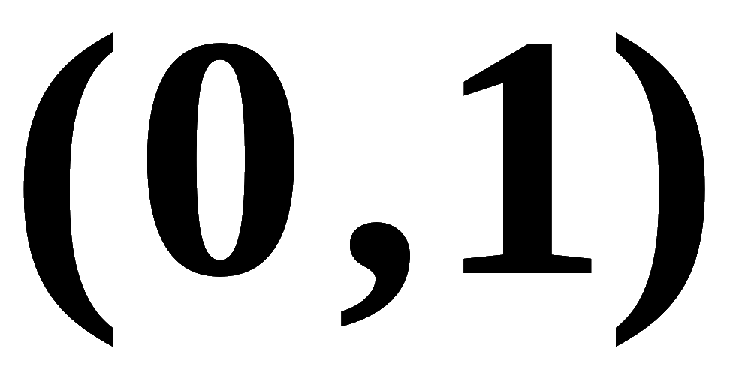
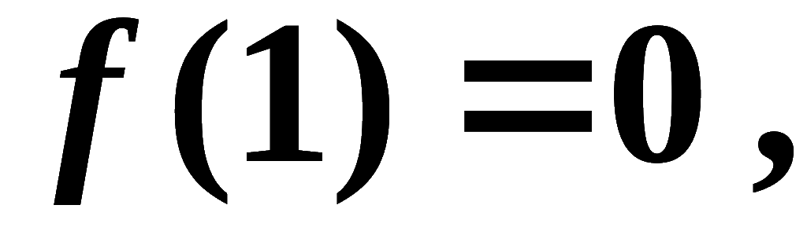
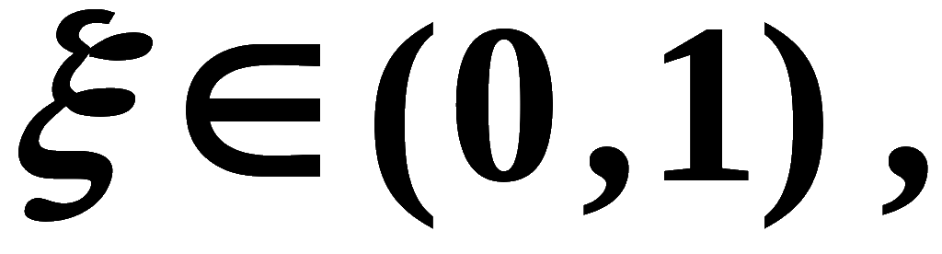
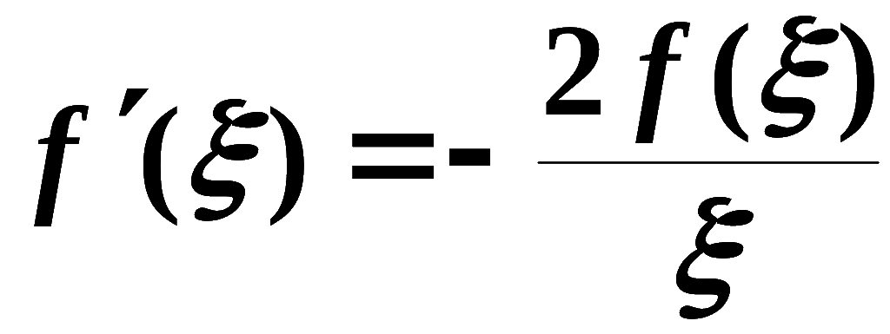







例
在
上连续,在
内可导,且
证明至少存在一点
使
问题转化为证
′
分析
ξ
f
(
ξ
)
+
2
f
(
ξ
)
=
0
?
证
设辅助函数
用Rolle定理,
使
F
′
(
ξ
)
=
2
ξ
f
(
ξ
)
+
ξ
2
f
′
(
ξ
)
=
0
即有

Slide 13
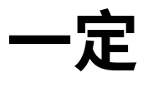

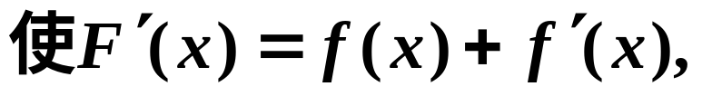
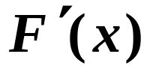
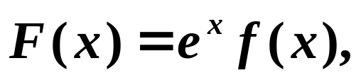
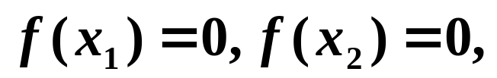
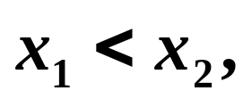

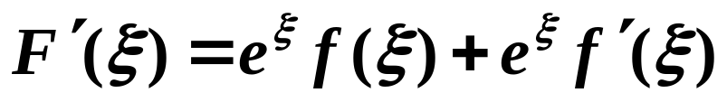
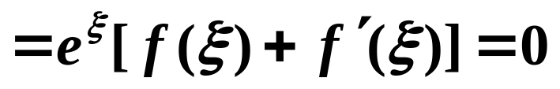
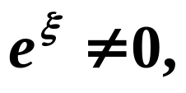

例
分析
构造辅助函数F(x),
则问题转化为
的零点存在问题.
证
设
设
Rolle定理
使得
因此必定有

Slide 14


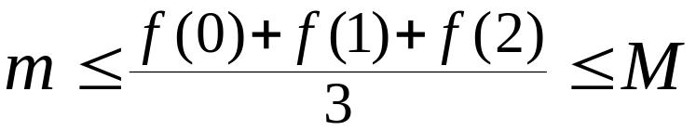


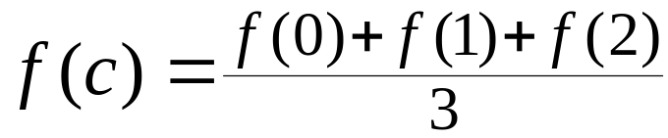

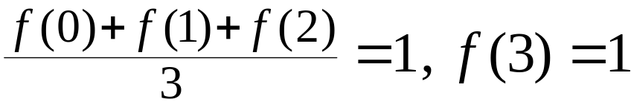

设函数 f (x) 在[0, 3] 上连续, 在(0, 3) 内可导, 且
例.
试证必存在
证: 因 f (x) 在[0, 3]上连续,
所以在[0, 2]上连续, 且在
故
[0, 2]上有最大值 M 与最小值 m,
由介值定理, 至少存在一点
分析: 所给条件可写为
想到找一点 c , 使
由罗尔定理知, 必存在

Slide 15
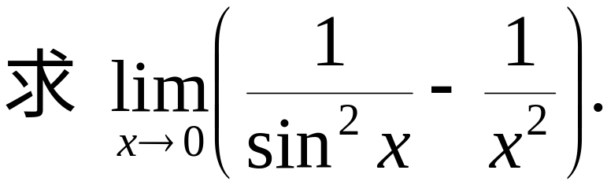
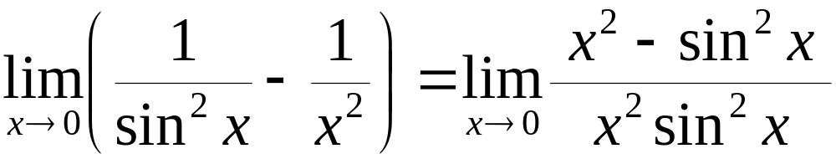

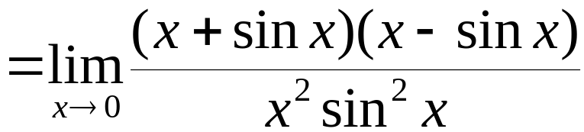
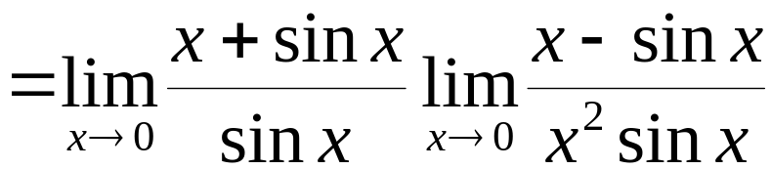
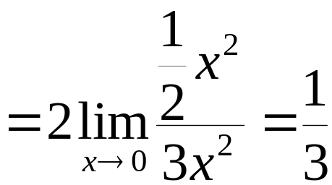
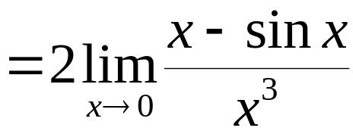
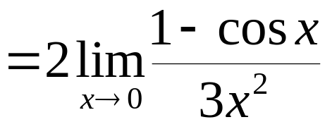
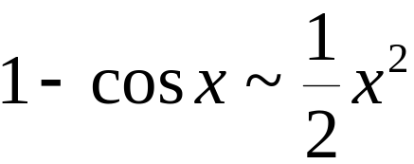
例
极限不等于
零的因子
解

Slide 16
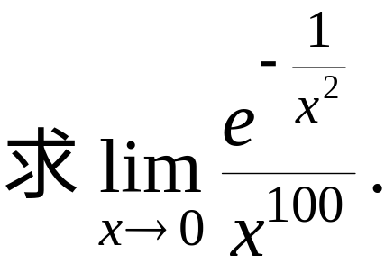

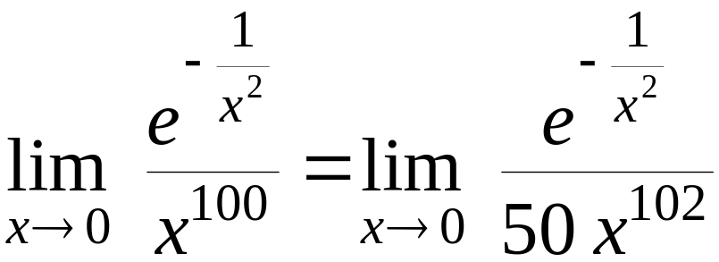
例
解
你还打算做下去吗?
这样做 , 分母中 x 的次数将越来越高 ,
而分子不变 , 极限始终无法求出 .

Slide 17
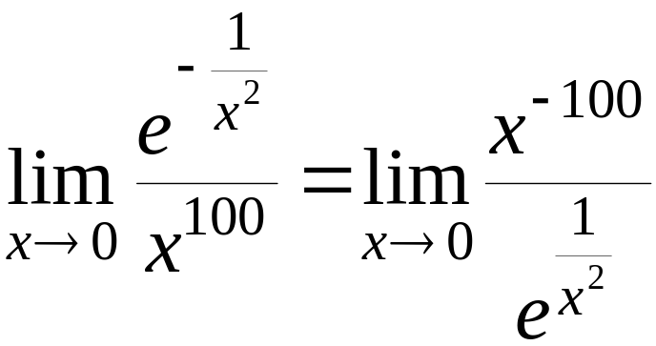

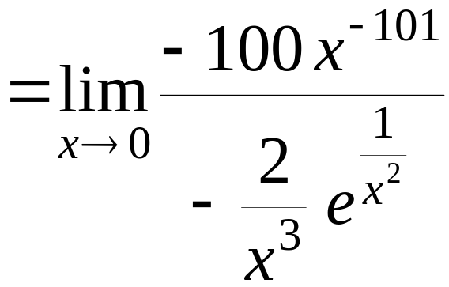
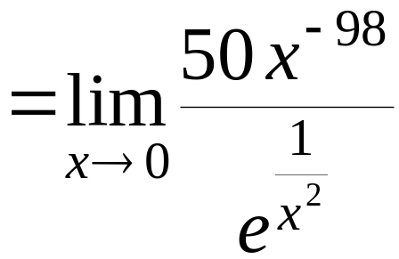
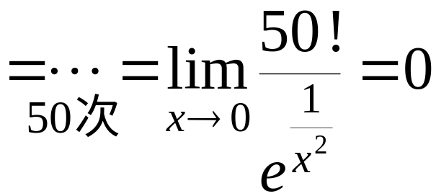
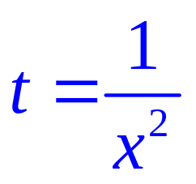
例
解
将原极限稍加变形 :
此题也可用变量替换，令

Slide 18
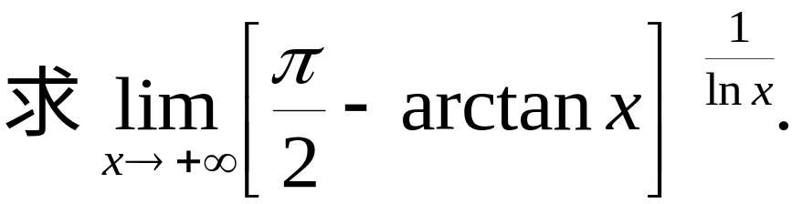






例
解
运用取对数法 .

Slide 19





Slide 20






例
解
运用取对数法 .

Slide 21






例
这是数列的极限
解
罗必达
思考：此题如何用重要极限的方法求解？

Slide 22







例

Slide 23






思考：此题如何用重要极限的方法来求解？

Slide 24

例
2
x
解法1
罗比达法则
=
lim
原式
x
→
0
−
4
(
1
+
5
x
)
5
−
1
2
1
=
lim
=
−
.
→
−
9
2
x
0
−
+
4
(
1
5
x
)
5

Slide 25






例
解法2
泰勒展开式

Slide 26










例
证明不等式
法一
证
用单调性
设
即
由

Slide 27











可知,
即
法二
用Lagrange定理
设
Lagrange定理
由
得
即

Slide 28







例 证明不等式
证

Slide 29





















例. 求数列
的最大项 .
证: 设
用对数求导法得
极大值
令
得
列表判别:
因为
在
只有唯一的极大点
因此在
处
也取最大值 .
又因
中的最大项 .

Slide 30








例
问方程
有几个实根
解
同时也是最大值
分三种情况讨论

Slide 31









①
由于
方程有两个实根，分别位于
②
方程仅有一个实根，即
③
方程无实根
①
②
③

Slide 32



? !

Slide 33



五、设 f(x) 在 [0,1]上连续，在(0,1)内导，且f(1)=0, 试证：至少在一点 ，
使得

Slide 34



Slide 35





附：
证
不妨设
由Lagrange定理，有

Slide 36




得
注
此题还可利用泰勒公式来做

